Slide 1
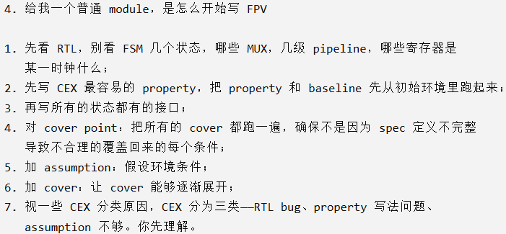
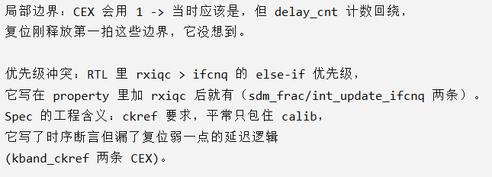
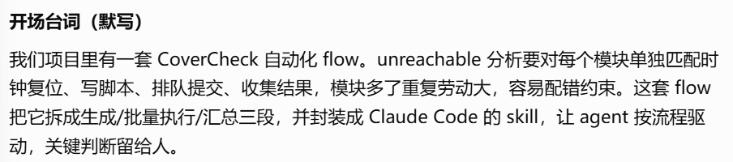
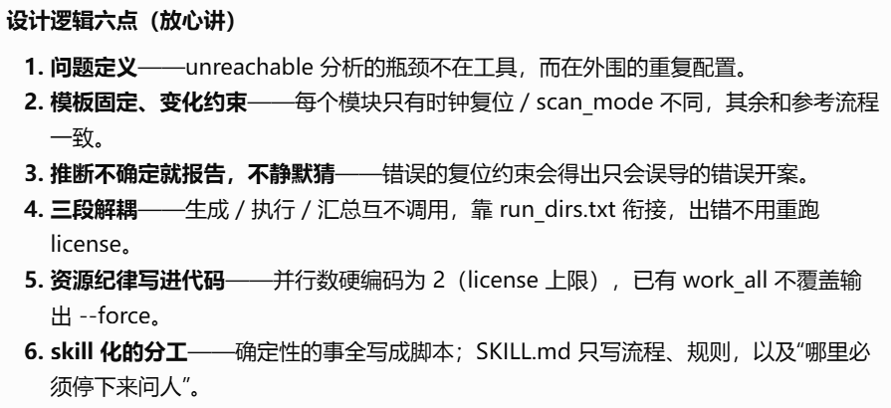
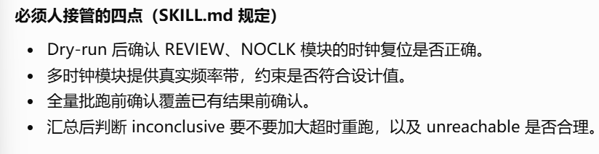
Ai_p

Slide 2
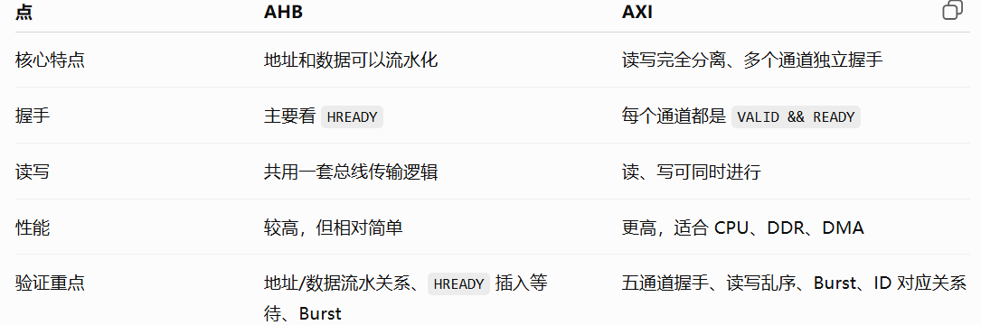


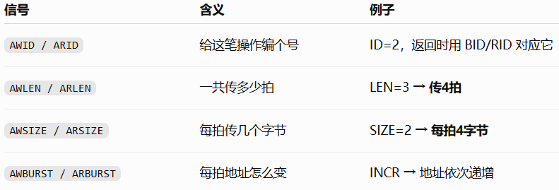
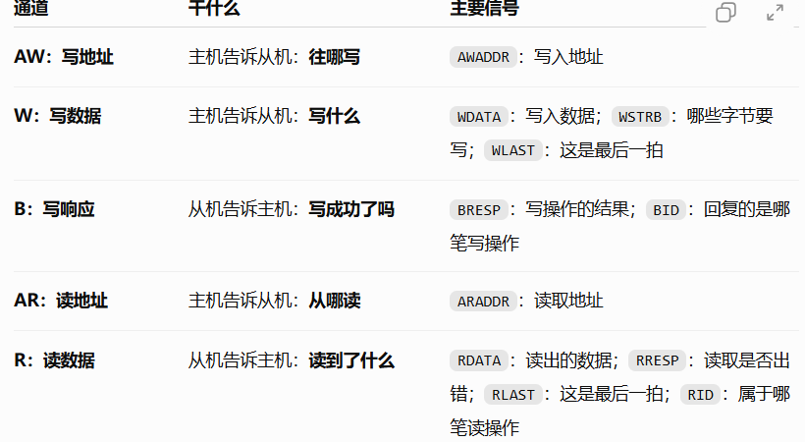

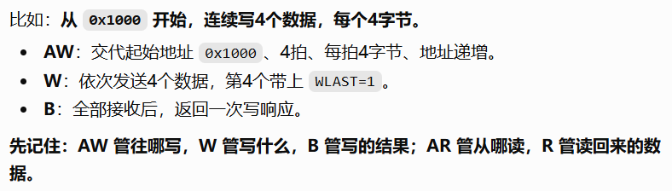

Slide 3
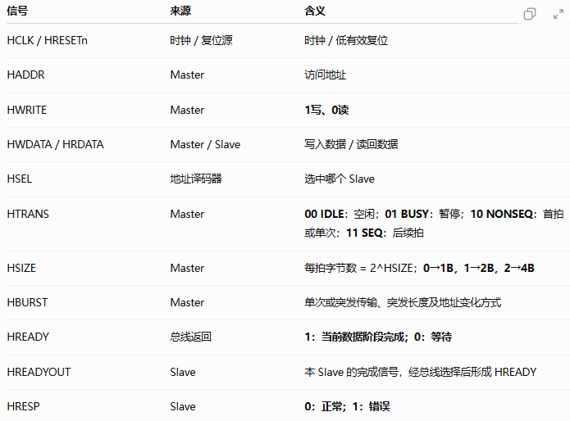
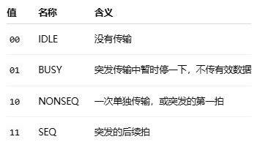

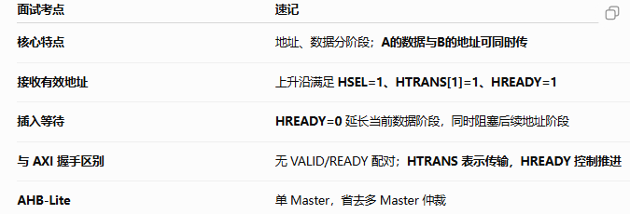
AHB-Lite
HTRANS

Slide 4
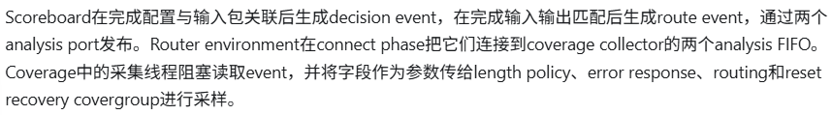
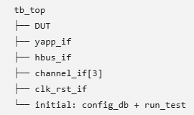
在packet开始前阻塞若干周期;一旦开始接收，就连续接收完整个packet。
uvm_test_top: router_test
packet_delay
env: router_env
scoreboard
ch0
route_cov_fifo.analysis_export
yapp
task run_phase
error checker
ch1
hbus
ch2
Decision/Route Event
Coverage collector(two more fifo)
Channels
YAPP
yapp_send_one_seq
在packet开始前阻塞若干周期;一旦开始接收，就连续接收完整个packet。
0
in_data
data_0
yapp_traffic_seq
agent
interface
YAPP
CH0
interface
RX agent
in_data_vld
YAPP router
data_vld_0
channel_packet
in_suspend
suspend_0
channel_resp
HBUS
reset
registers
Virtual sequencer
hdata8
1
master agent
haddr16
interface
HBUS
ctrl_reg
CH1
interface
RX agent
hbus_write_seq / hbus_read_seq
hen
en_reg
packet开始前阻塞若干周期;一旦开始接收，就连续接收完整个packet
hwr_rd
Clock/Rest
reset
parity_err_cnt
2
clock
...
agent
interface
C/R
interface
RX agent
CH2
clock_and_reset_sequence
reset
Addr2_cnt+reg
error
tb_top : module
interface

Slide 5
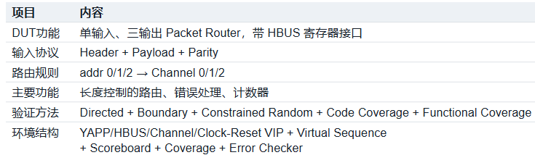
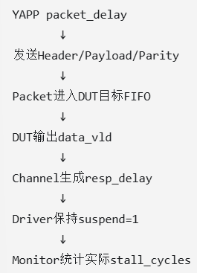
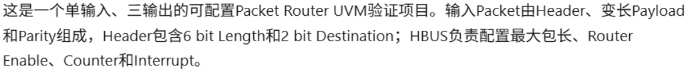
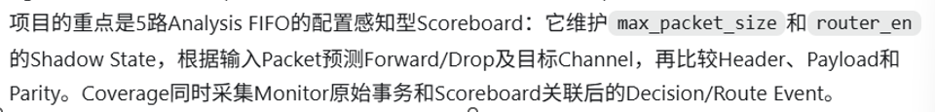

Slide 6
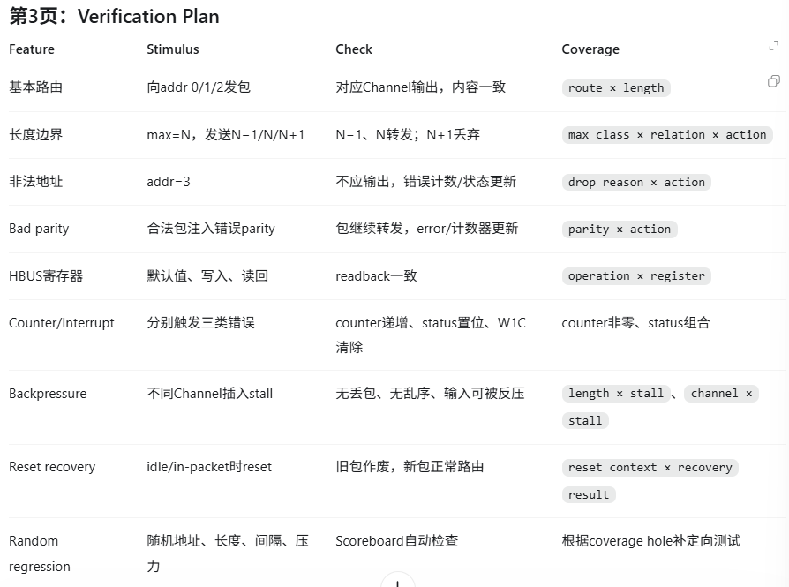






Slide 7
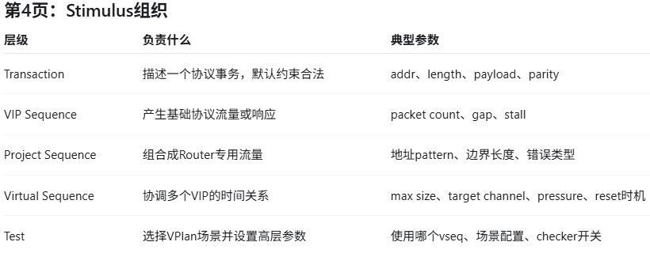
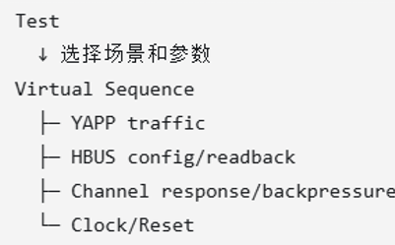
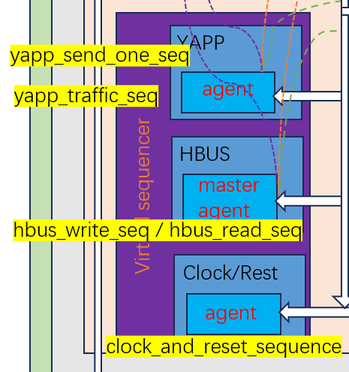


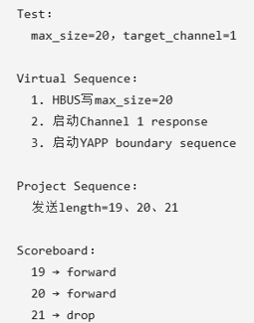
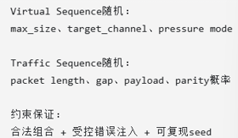
UVC

Slide 8

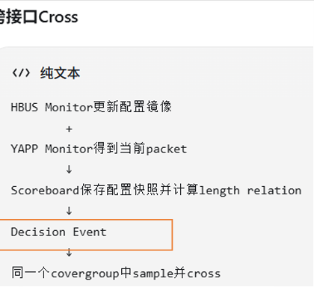


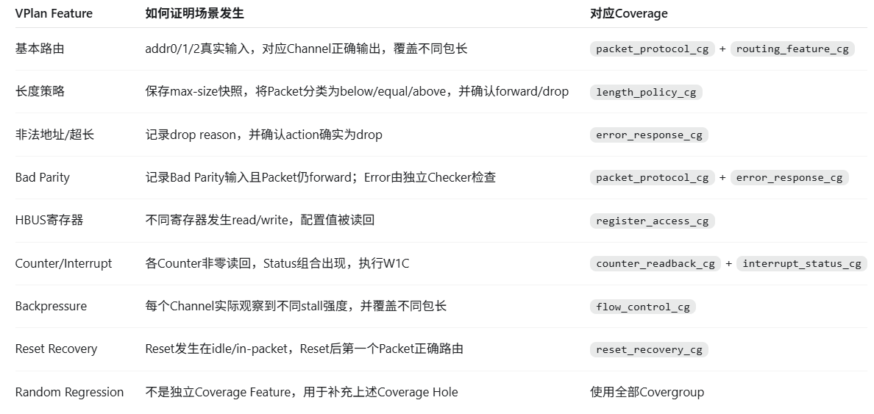
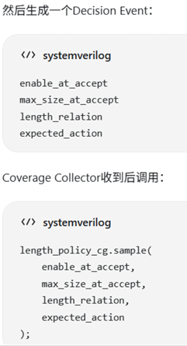

Slide 9

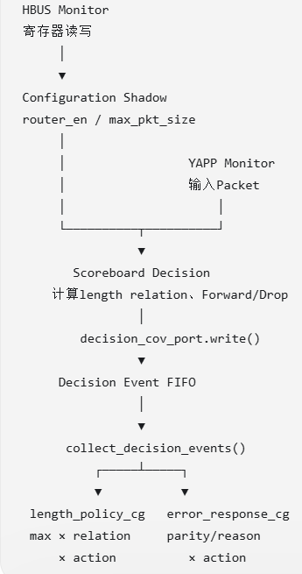
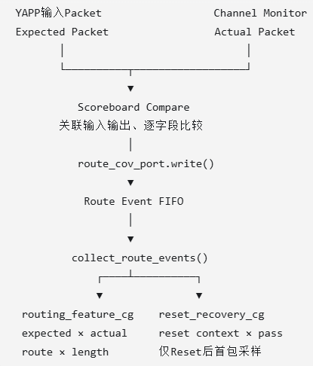
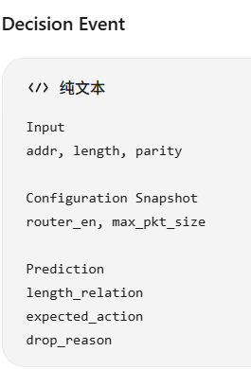
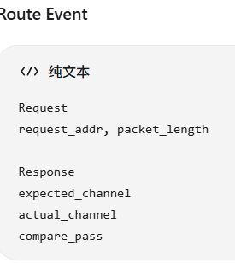
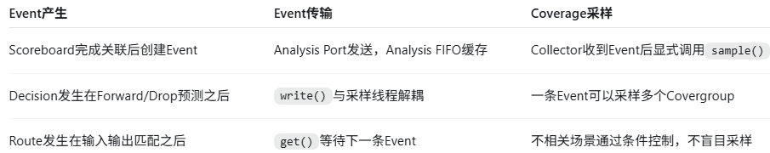
一个Event可以服务多个Covergroup，但每次采样都由Collector显式调用，不是Event到达后自动采样。

Slide 10
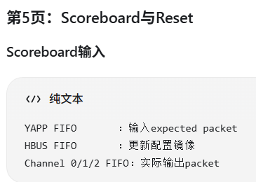
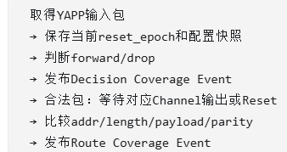

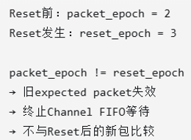


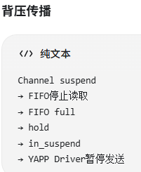
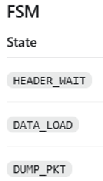
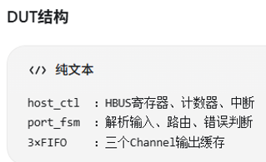
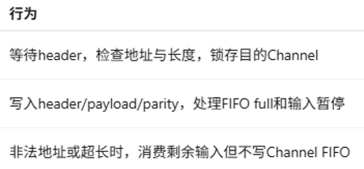

Slide 11

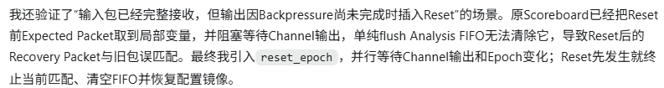
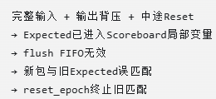
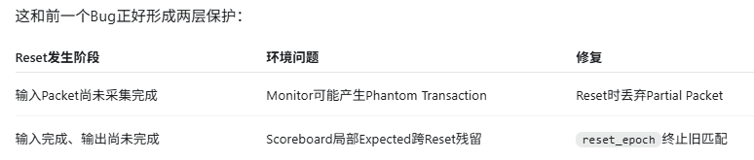
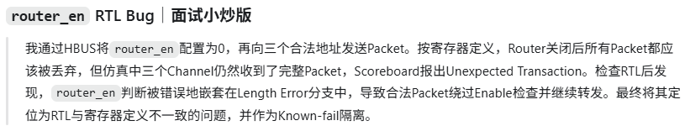
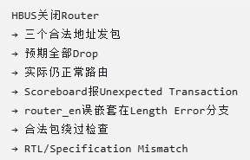

TestBeach_bug
Dut_Bug

Slide 12


uvm_test_top: dma_test
irq_sequence
env: dma_env
Interrupt_imp
scoreboard
memory
slave_complete_imp
master_request_imp
Register
C_read
master_complete_imp
irq_sequence
Expected Transfer Queue
request_ap
master_complete_imp
slave_request_imp
s
interrupt_ap
Completed_ap
item=Monitor观蔡到的DUT请求
req =Sequence生成的Slave响应
P_sequencer(interrupt /reset)
Coverage collector
irq_sequence
S
request_ap
interrupt_imp
M
completed_ap
在packet开始前阻塞若干周期;一旦开始接收，就连续接收完整个packet。
interrupt_pending
COV_PROBE
M
S
presetn
interrupt
dma_busy
request_aExport
Master_sequencer_1(实例）
paddr
pwrite
port
pwrite
paddr
export
Psel
DMA
Psel
Master APB Interface
H
D
Penable
Register
Penable
D
anlaysis_fifo
Pwdata
Slave APB Interface
Apb_master_sequencer
sequencer（句柄）
Pwdata
irq_sequence
interrupt
apb_device_int
Prdata
Prdata
wait(sequencer.interrupt_pending);
Pready
P_sequencer
Master_Agent
Pready
s
irq_sequence.start(sequencer, null, 1000);
Slave_Agent
memory
tb_top : module
Notes:
portapb_device_int

Slide 13

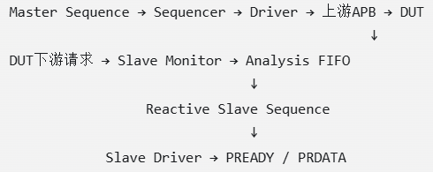
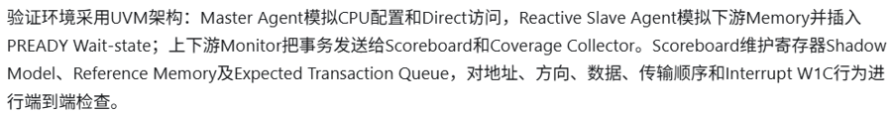
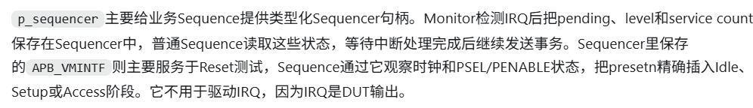
项目 | 关键词
DUT功能 | 单通道DMA；Direct、INIT、COPY；Interrupt/W1C
上游接口 | APB Slave：CPU配置SRC、DST、LEN及命令
下游接口 | APB Master：DMA主动访问统一Memory空间
数据搬运 | 固定32 bit；LEN=N → N次Read + N次Write
验证架构 | Master Agent + Reactive Slave Agent + Scoreboard + Coverage
重点场景 | 长度边界、Overlap、非法操作、Wait-state、Busy
验证方法 | Directed + Random + Functional Coverage +Code Coverage

Slide 14
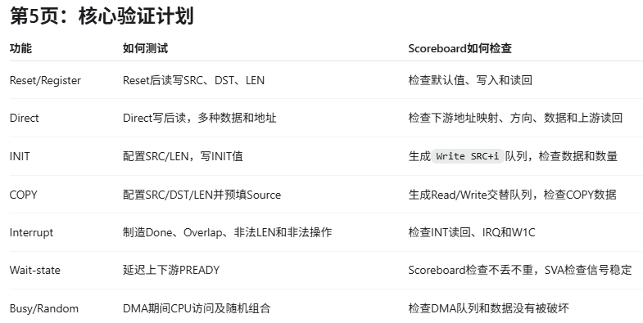

Slide 15
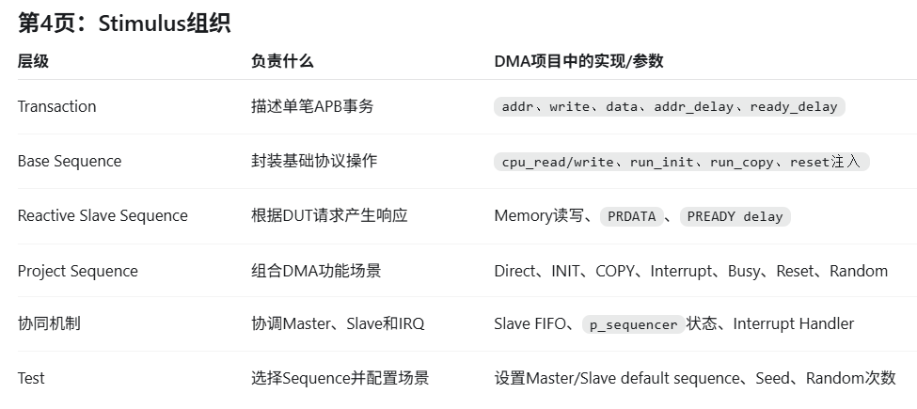


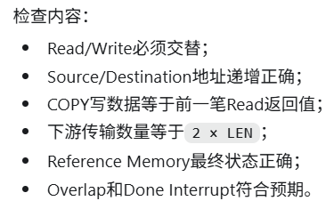




Slide 16






Port | 作用
Master request_ap | Setup阶段；Direct提前建期望、预测Invalid-op和Overlap
Master completed_ap | 寄存器读写、INIT/COPY命令、INT读回和W1C
Master interrupt_ap | IRQ边沿通知Sequencer、Handler及Scoreboard
Slave request_ap | 下游Setup请求送Reactive Sequence和Coverage
Slave completed_ap | Scoreboard检查实际下游地址、方向、数据和顺序

Slide 17





Slide 18
Tb_Bug
步骤 | 关键词提示
测试场景 | Direct Write；下游PREADY快，上游PREADY慢
异常现象 | slave_complete先到，但expected_slave_q为空
UVM报错 | Unexpected downstream transfer
波形定位 | 对齐Master Setup、Master Completion、Slave Completion
根本原因 | Scoreboard等上游完成后才生成期望，预测时机过晚
问题分类 | Testbench建模问题，不是RTL数据错误
解决方法 | Master Setup提前建期望；Slave Completion匹配；Master Completion检查最终读回
验证结果 | 不再依赖上下游完成顺序，Wait-state场景能够正确匹配
Dut_Bug
步骤 | 关键词提示
测试场景 | 写入合法LEN后，读取DMA_LEN
异常现象 | LEN读回正确，但IRQ意外拉高
Scoreboard报错 | DMA_INT expected=0，actual=0x4
波形定位 | PWRITE=0、PWDATA=0、LEN Read完成时中断置位
根本原因 | RTL使用Read事务中无意义的PWDATA判断LEN是否合法
缺失条件 | 非法长度判断没有限定PWRITE
修复建议 | 仅在有效写握手完成时判断LEN：PSEL && PENABLE && PREADY && PWRITE
当前规避 | LEN Read暂时将无意义的PWDATA驱动为合法非零值

Slide 19



















PADDR[31:28] | 功能
0x0 | Direct Access
0x1 | SRC
0x2 | DST
0x3 | LEN
0x4 | INIT
0x8 | COPY
0xF | INT
其他 | Invalid Operation

